Slide 1

Drótos László – Németh Márton
(Országos Széchényi Könyvtár)
A webarchiválás oktatása
NETWORKSHOP 2018
Eszterházy Károly Egyetem, Eger
2018. április 4-6.

Slide 2
Miről lesz szó?
Meg kell tanulnunk megőrizni az internetet
Webarchiválás-oktatási tervek az OSZK-ban
A dán NetLab online kurzusának tapasztalatai
Az IIPC Training Working Group tevékenysége
Ajánlott források

Slide 3

Meg kell tanulnunk megőrizni az internetet
A digitálisan születő kultúránk megőrzése is közgyűjteményi feladat
Webkönyvtárak, weblevéltárak és webmúzeumok kellenek
Ehhez speciális technikai, gyűjteményszervezési, metaadatolási, szolgáltatási, jogi stb. ismeretekre van szükség
Ezeknek az ismereteknek be kell épülniük
a képzésbe, a továbbképzésbe és az
önképzésbe

Slide 4
Webarchiválás-oktatási tervek az OSZK-ban
2017 tavaszától kísérleti webarchiváló projekt
Honlap, wiki, demó archívum
„404 Not Found” workshop
Előadások, bemutatók, publikációk
Kapcsolatfelvétel tanszékekkel
Továbbképző tanfolyam a Könyvtári Intézetben
„Blended learning” típusú tananyag terve

Slide 5
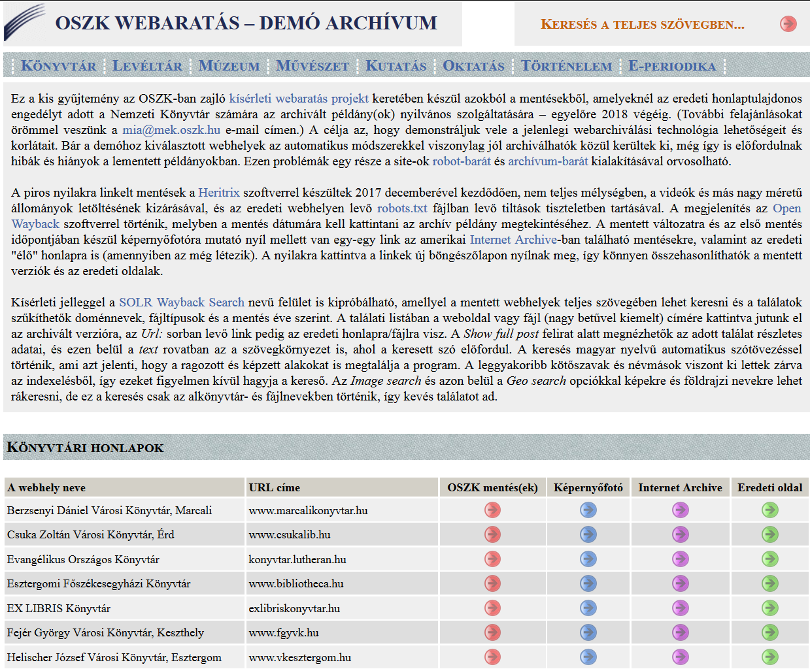
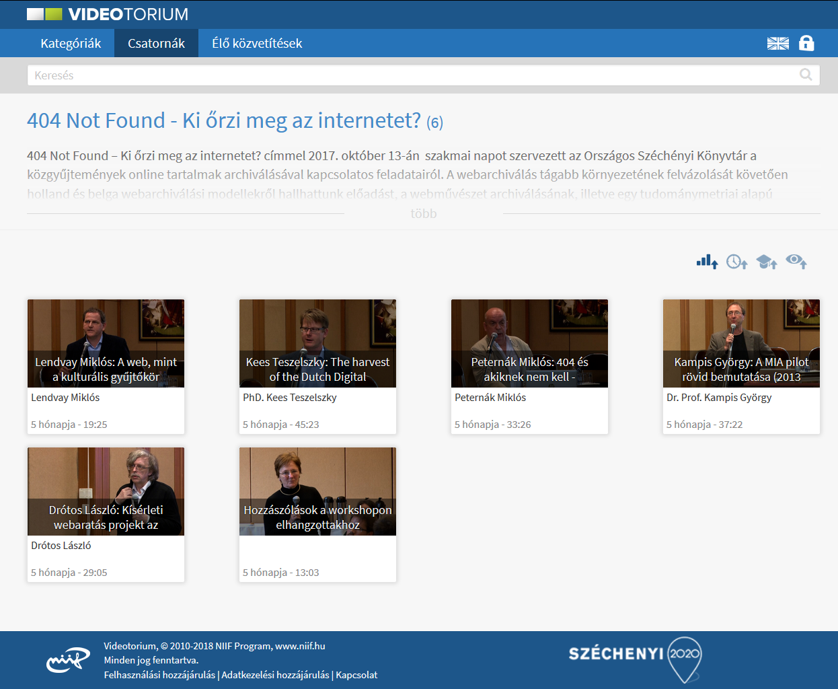
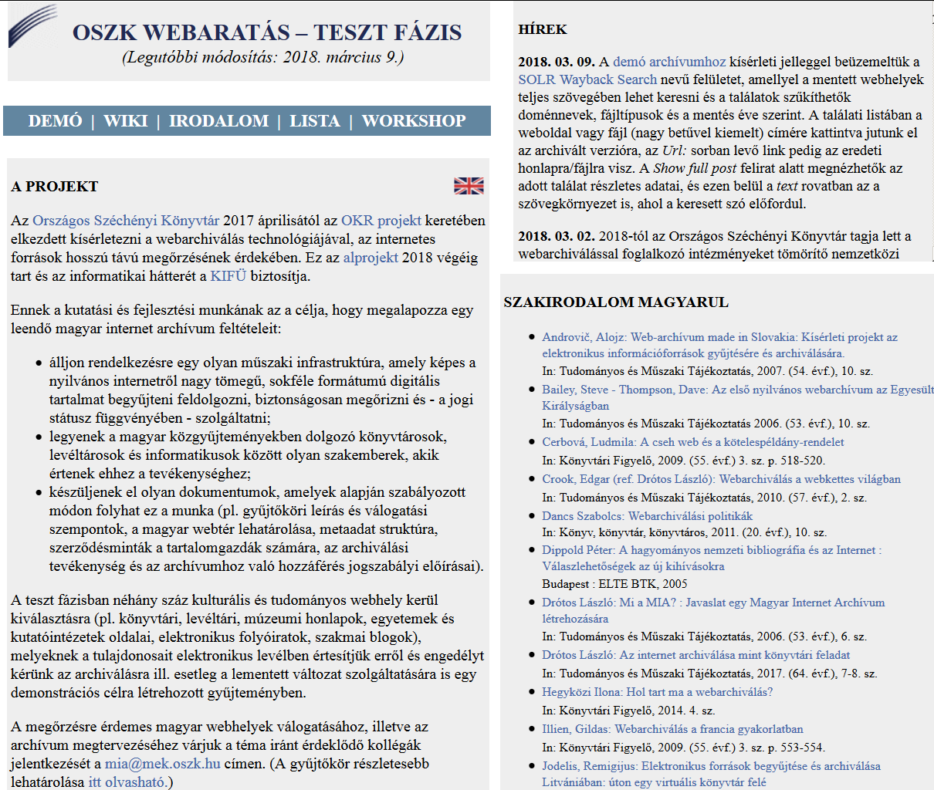
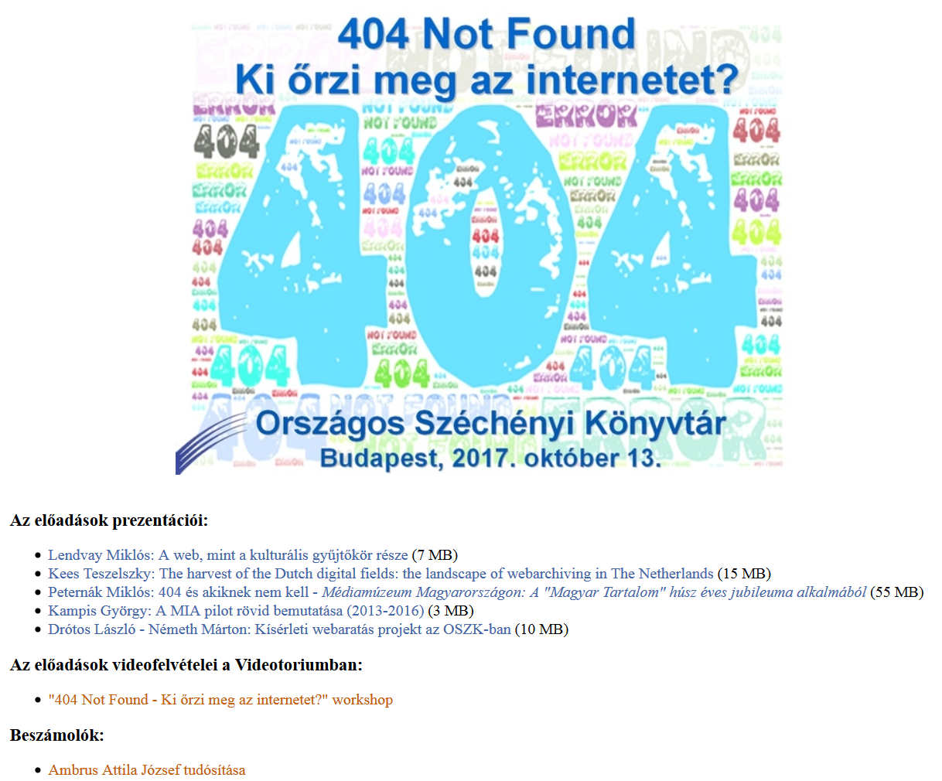
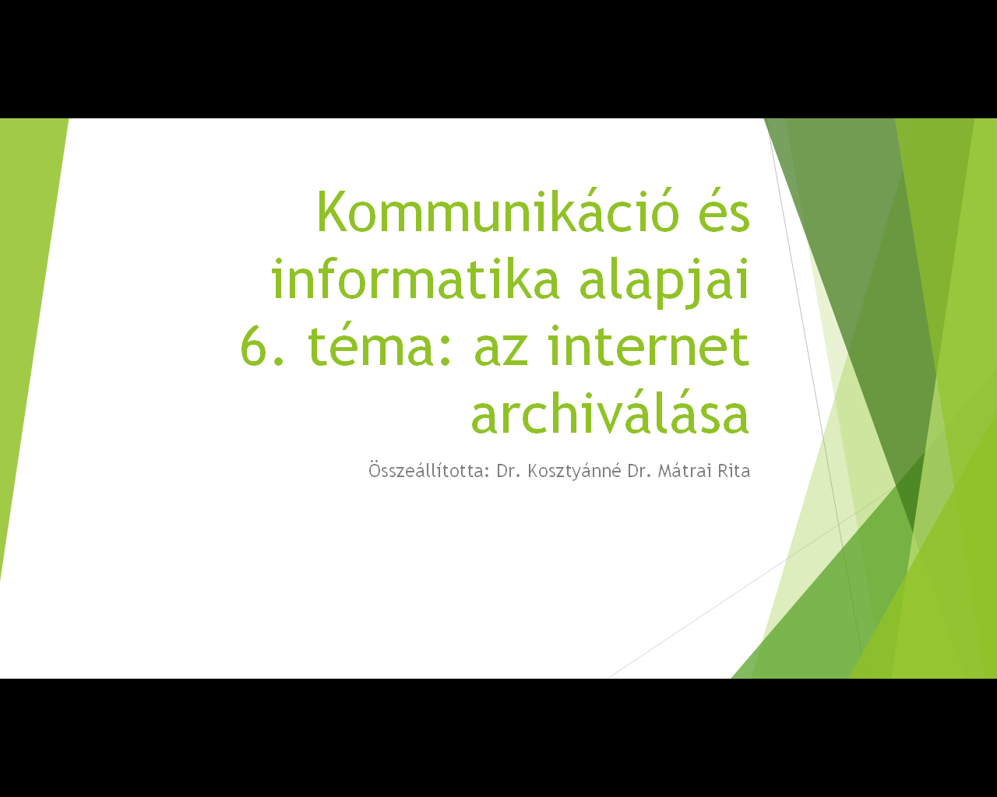
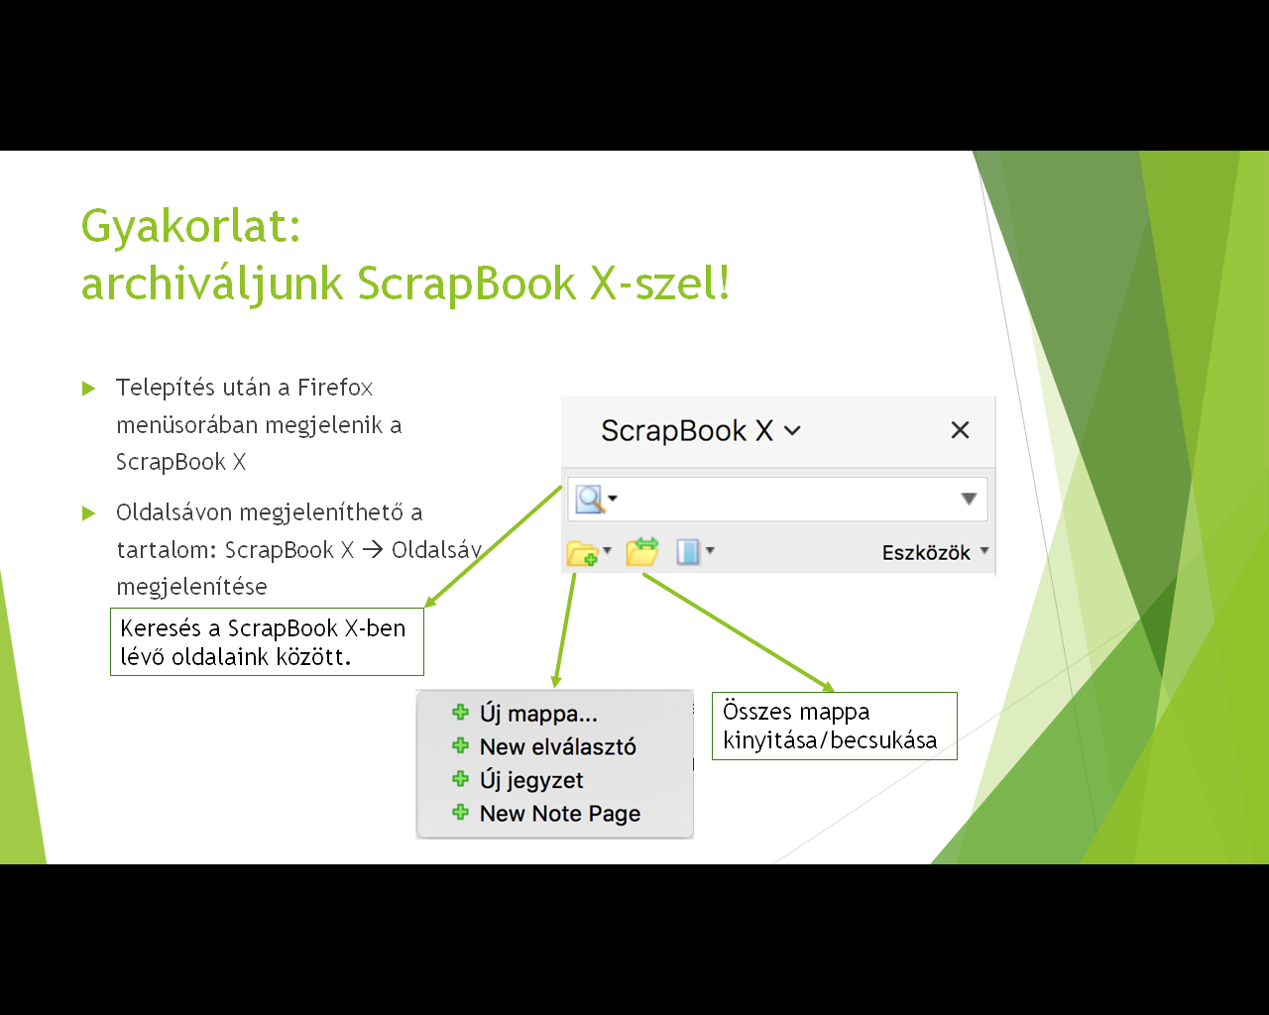
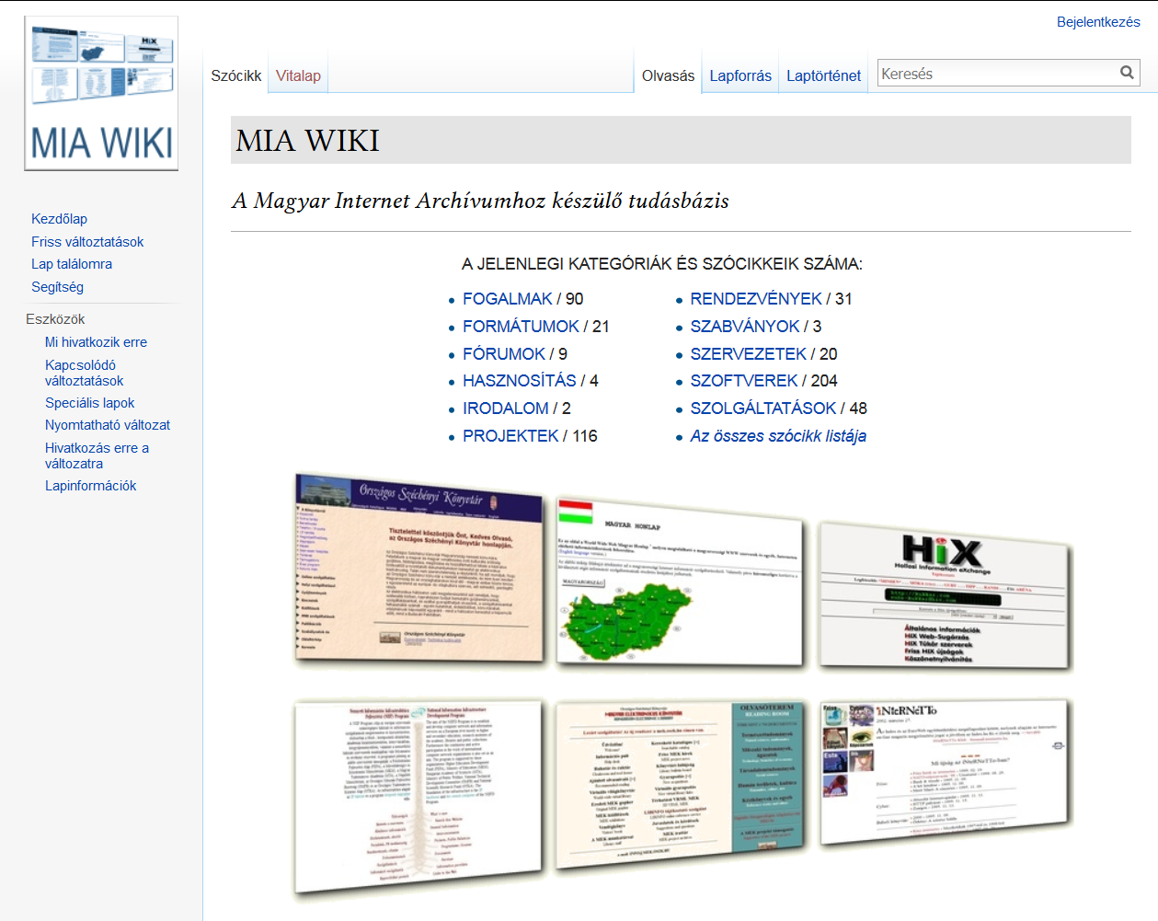

Slide 6
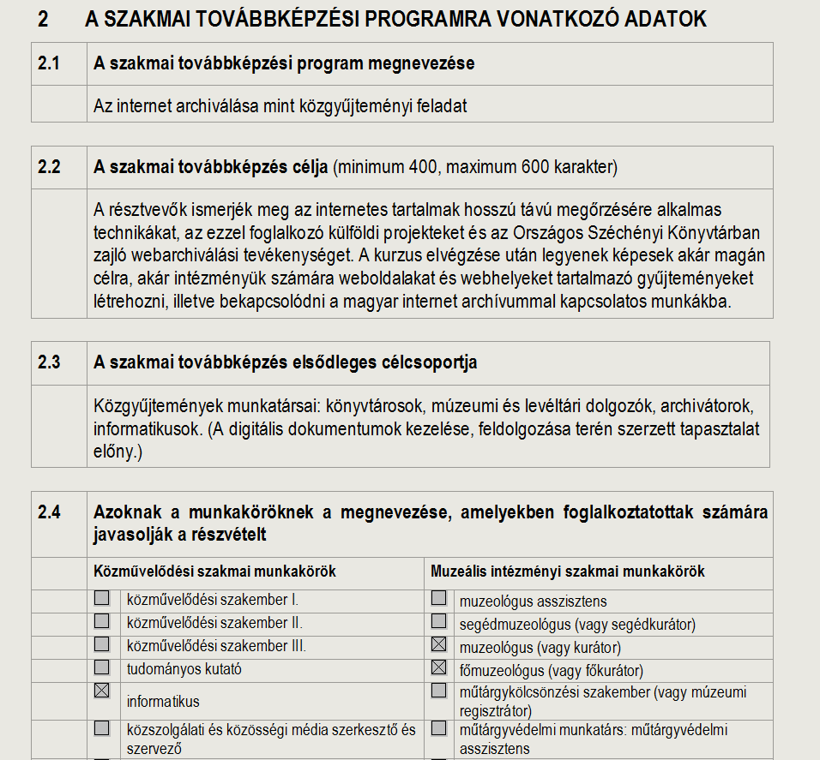
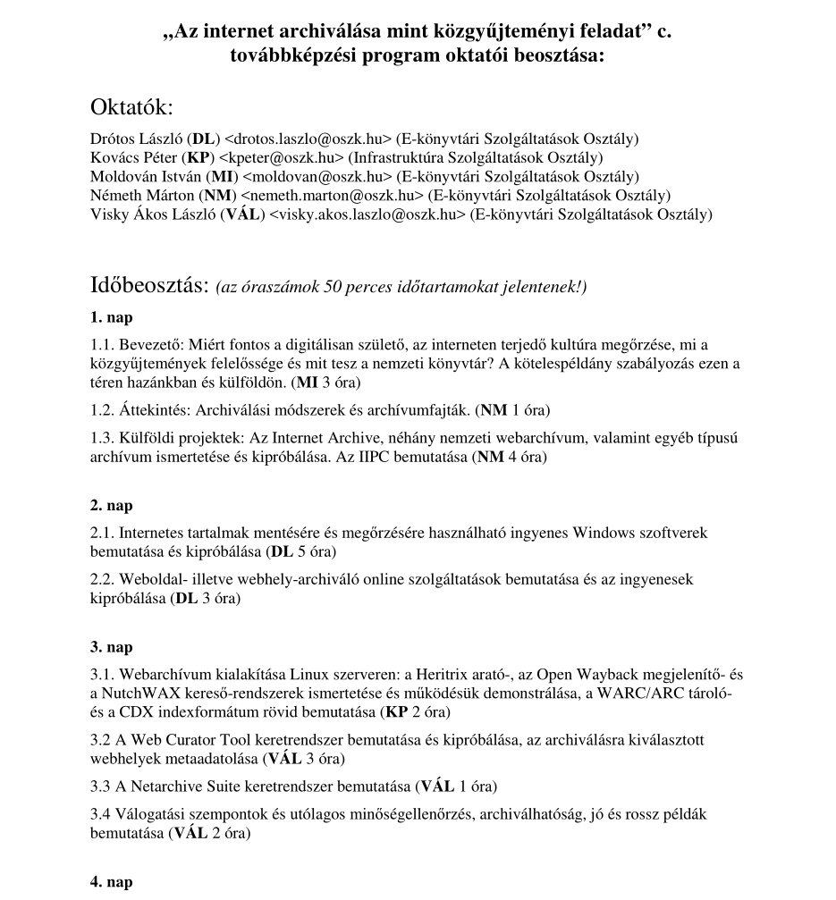
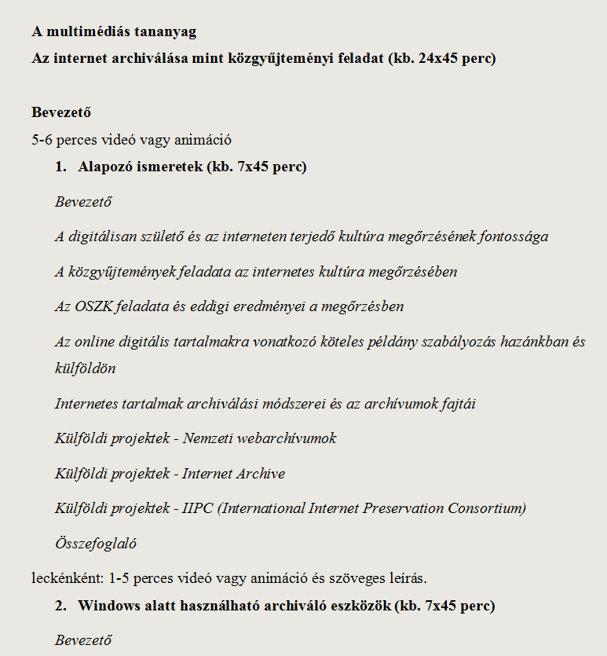

Slide 7
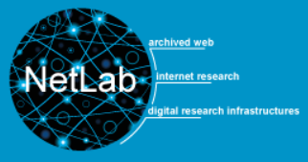
A dán NetLab online kurzusa
2017 őszén megtartott ingyenes, angol nyelvű szeminárium az Aarhus Egyetem DIGHUMLAB kutatócsoportjával közösen
Moodle-alapú távoktatási felület
Öt fő feladat (assignment), majd az eredmények közös megvitatása
  Your Areas of Interest
  Reassessing Your Goals
  Hands-on with Web Archives and Evaluating Your Finds
  Hands-on with Doing Your Own Archiving
  Web Archiving Course Evaluation
Kézikönyv: Jan Nielsen: Using the
Web Archives in Research)

Slide 8
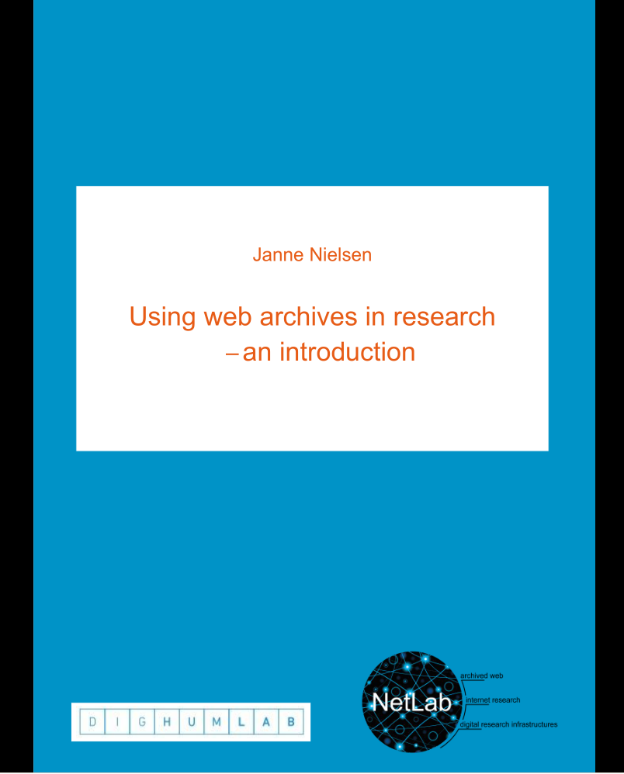
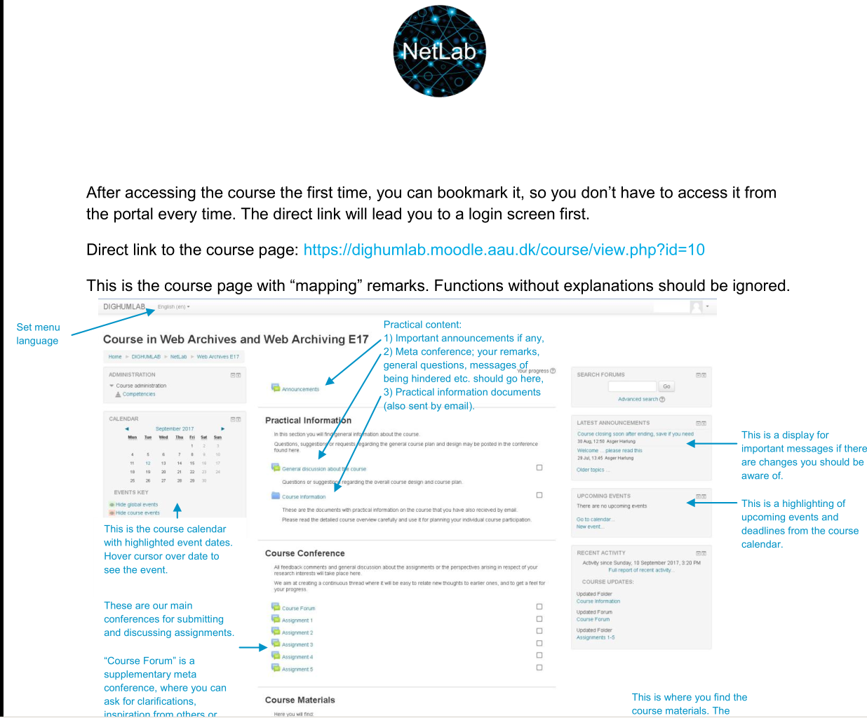
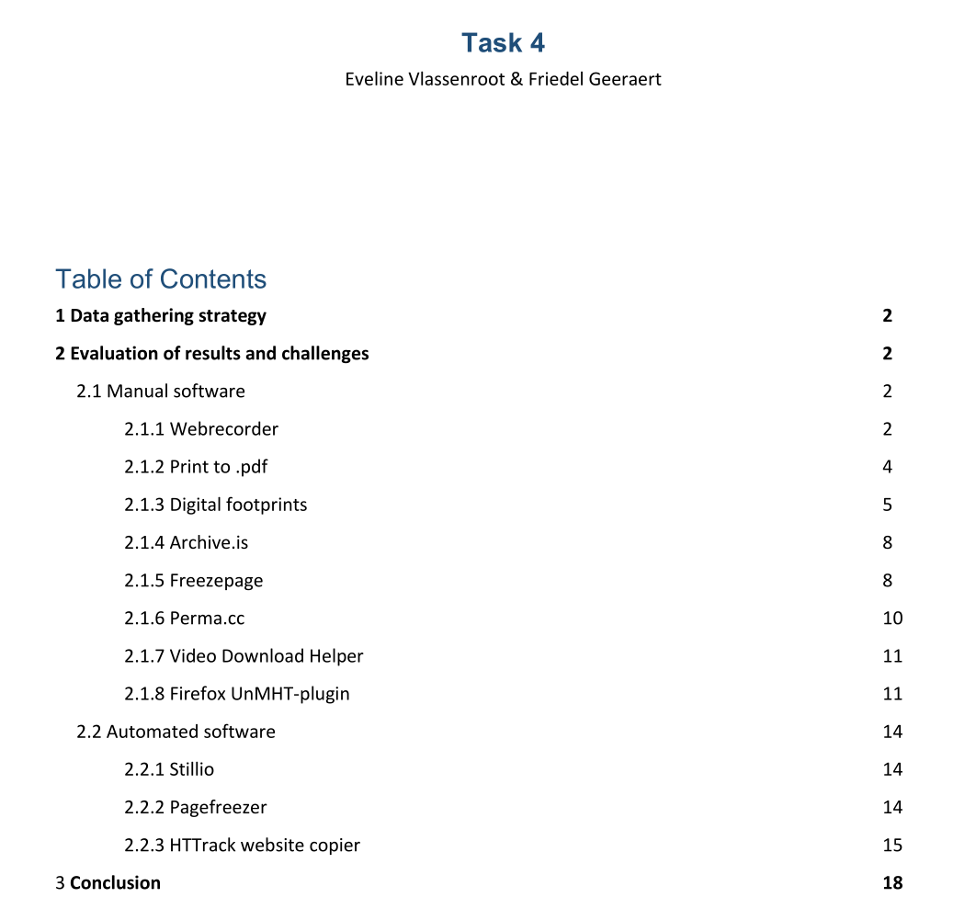
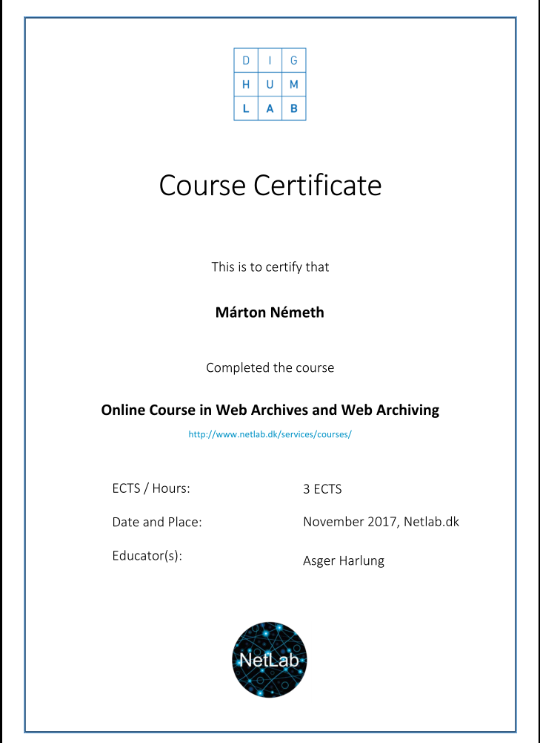
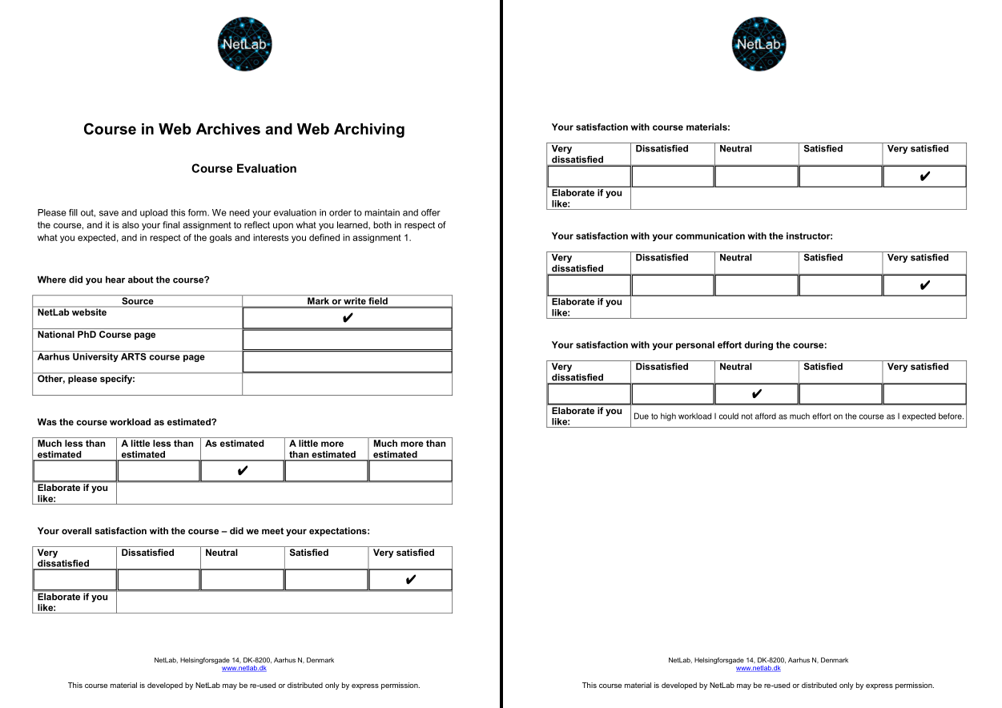
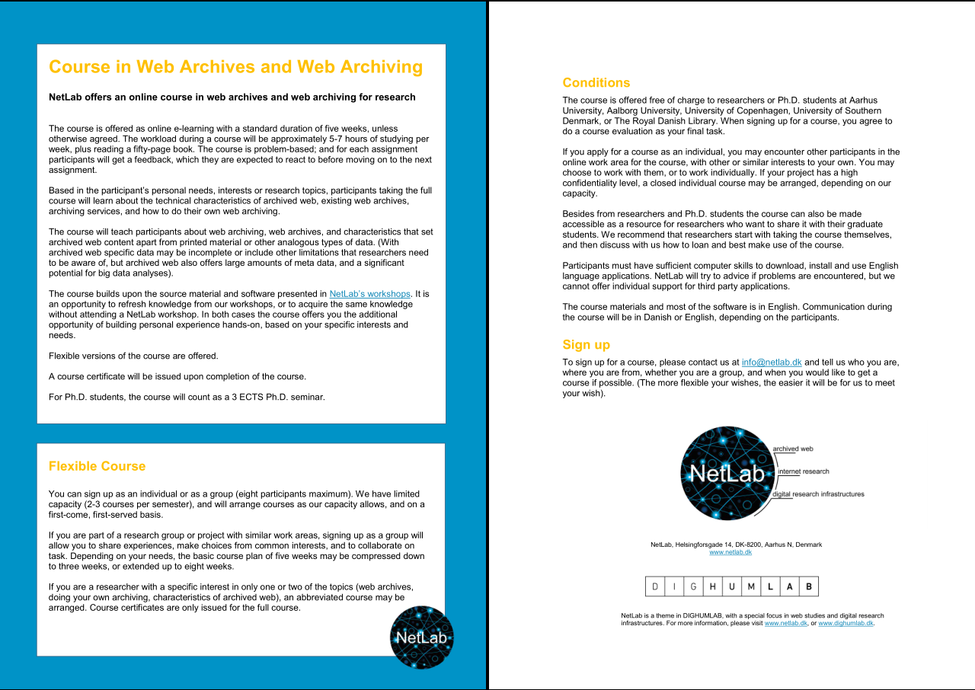
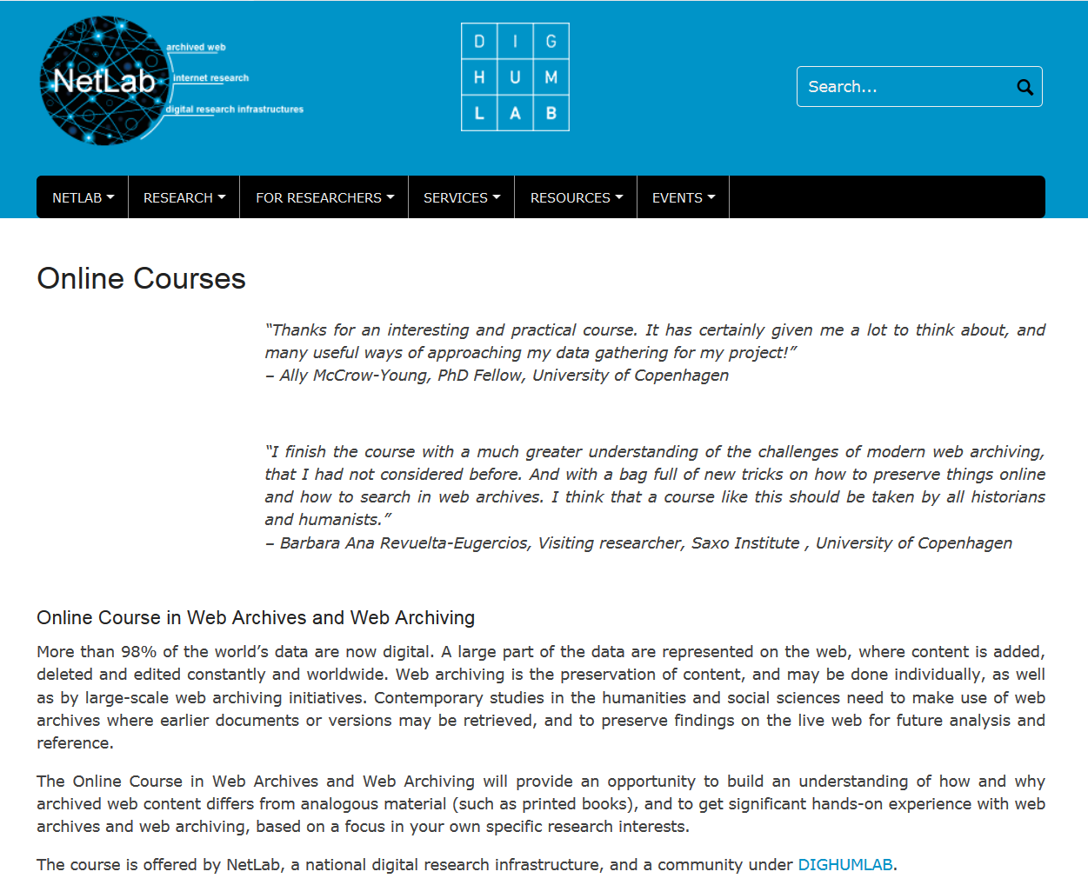

Slide 9

IIPC Training Working Group
Az International Internet Preservation Consortium 2017. végén alakult munkacsoportja
Megbeszélések Zoom videokonferencia formájában
Kérdőíves felmérés az oktatási és továbbképzési igényekről 2018. januárjában (224 válasz érkezett)
Legnagyobb igény a webarchiválási technológiák,
a szoftverek és a szabványok oktatására lenne
A legnépszerűbb képzési formák a webináriumok, illetve a személyes jelenlétet igénylő tanfolyamok
Meglévő tananyagok nyilvántartása

Slide 10
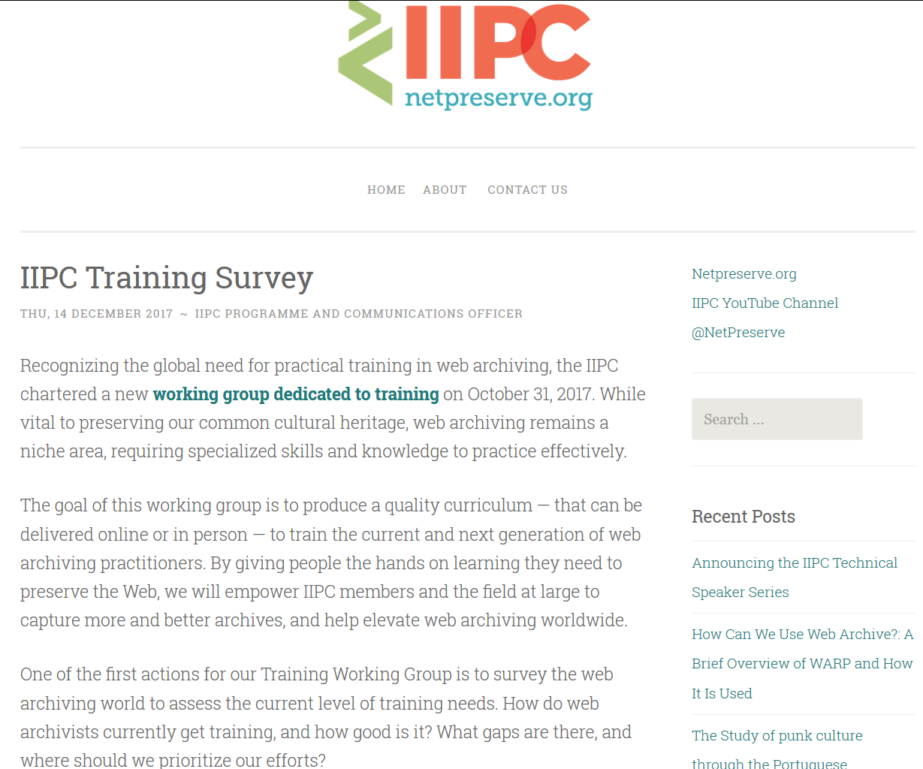
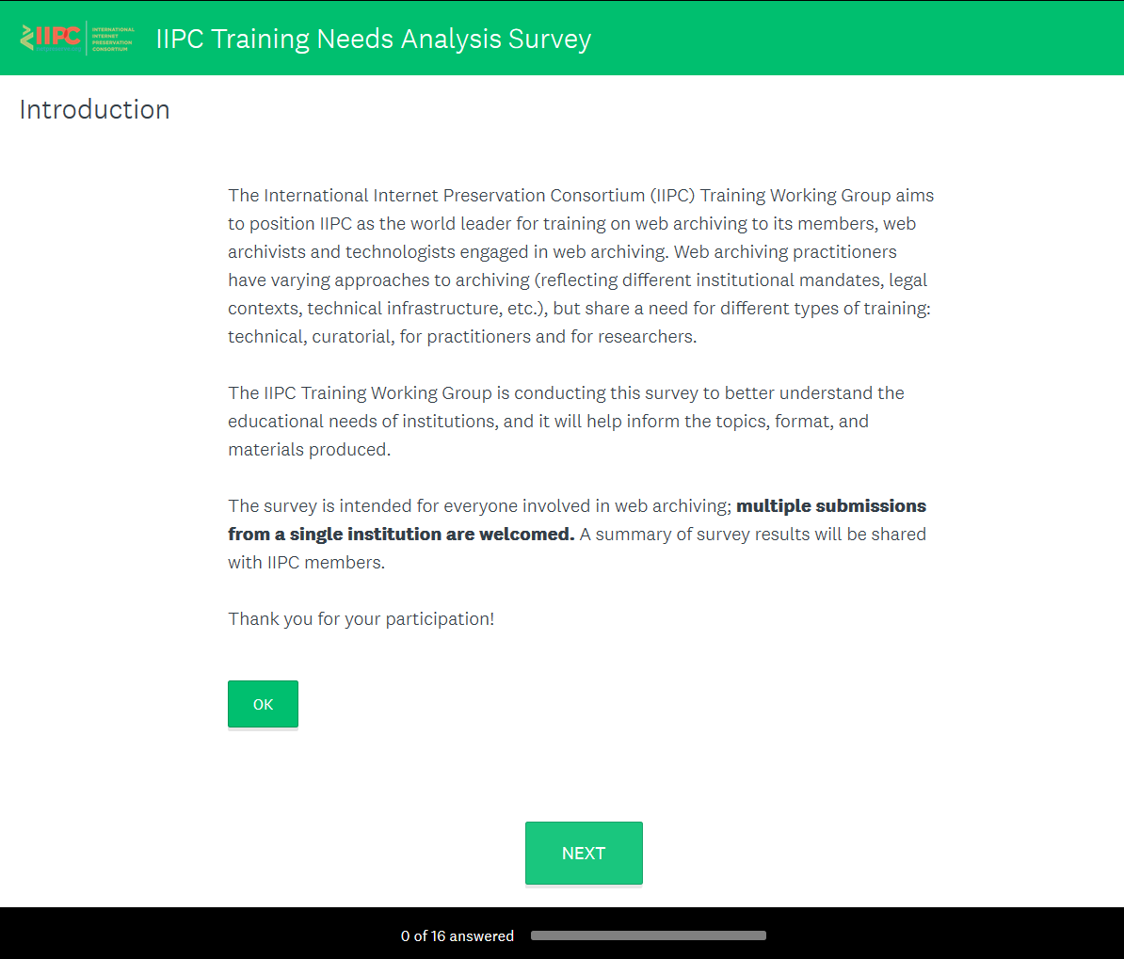
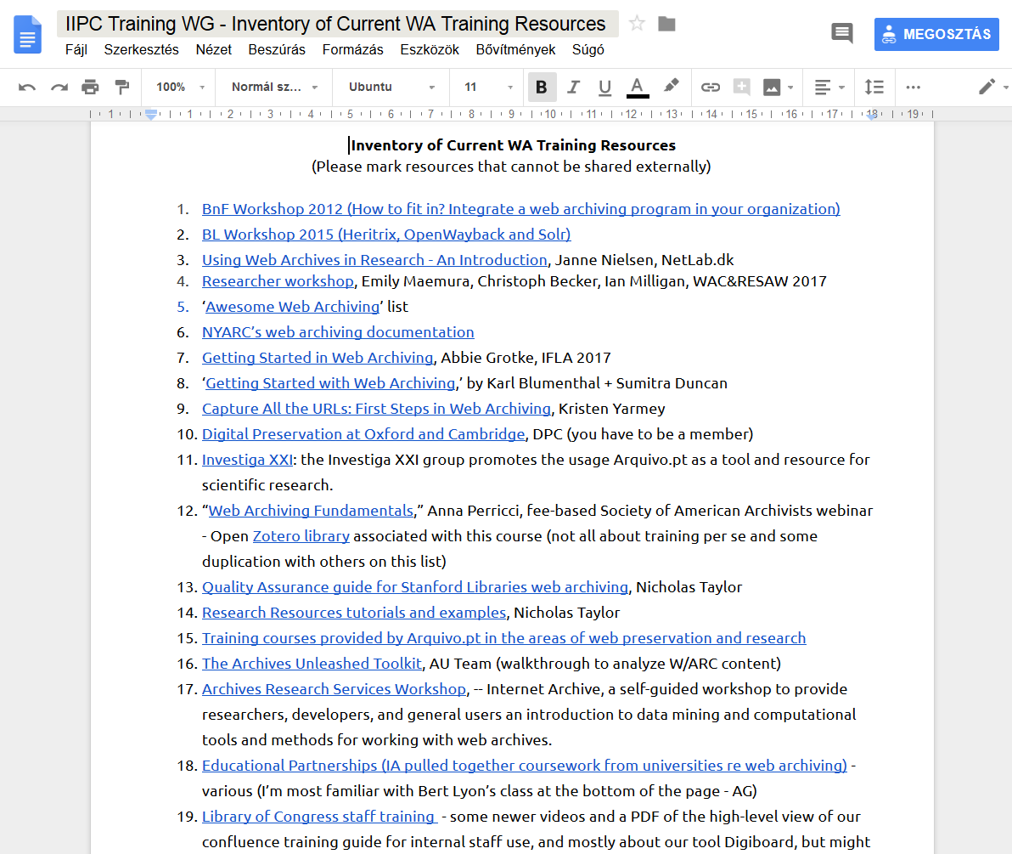
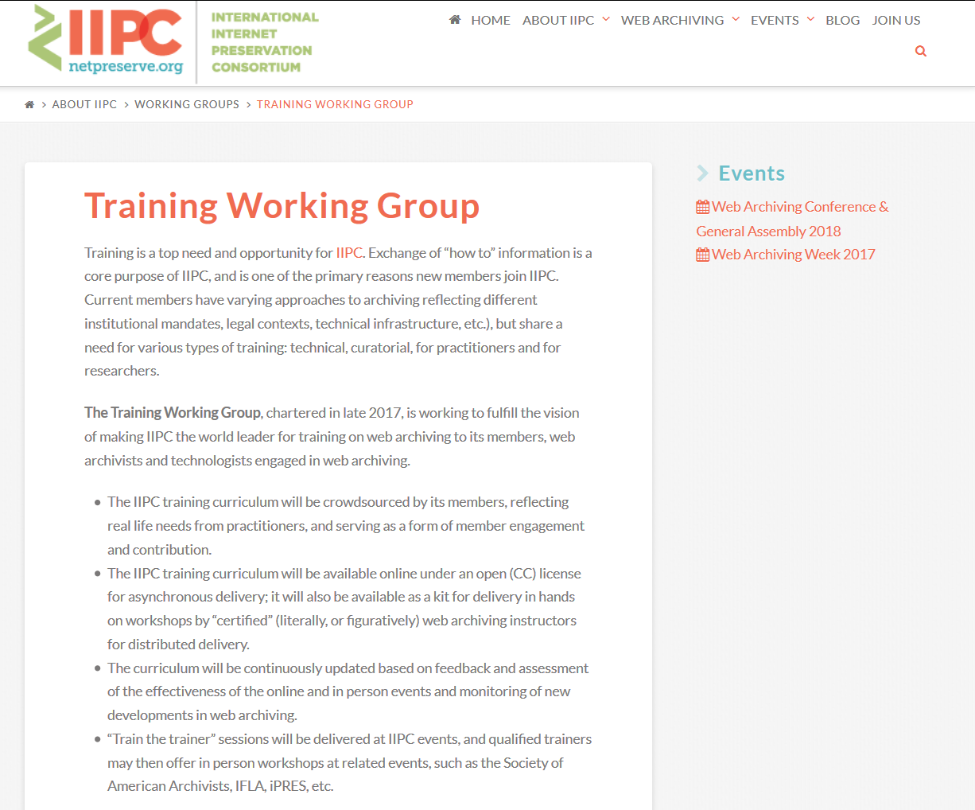
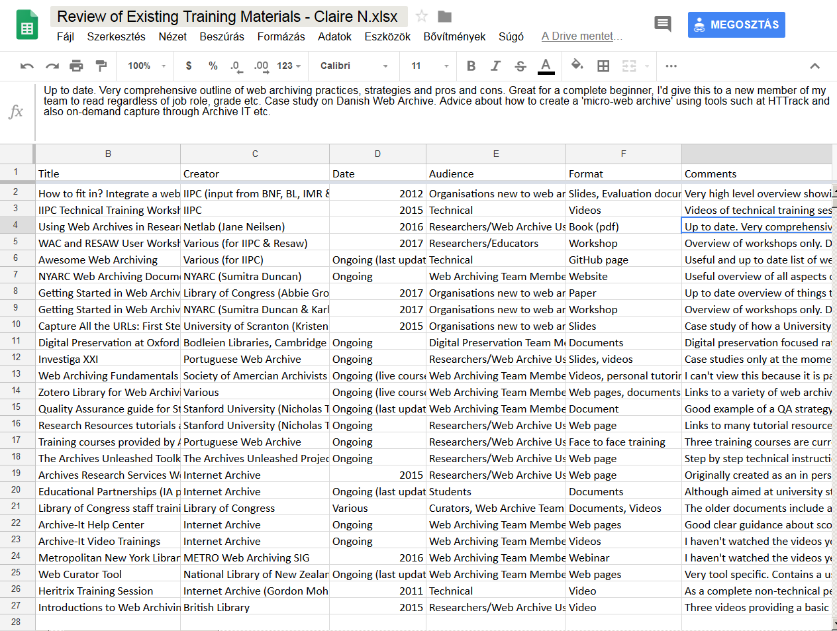
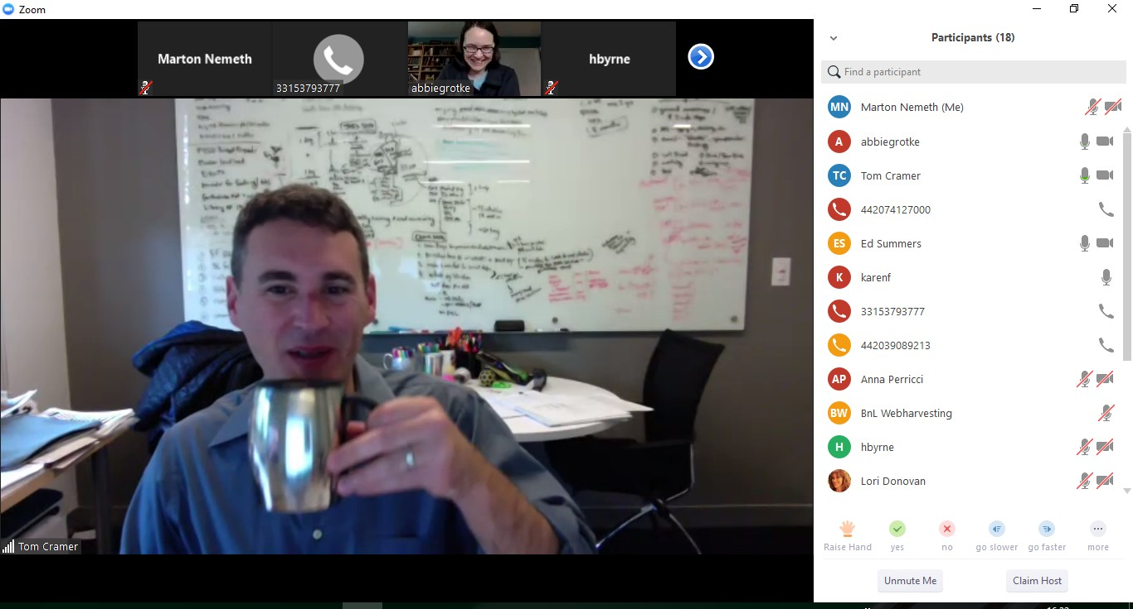

Slide 11
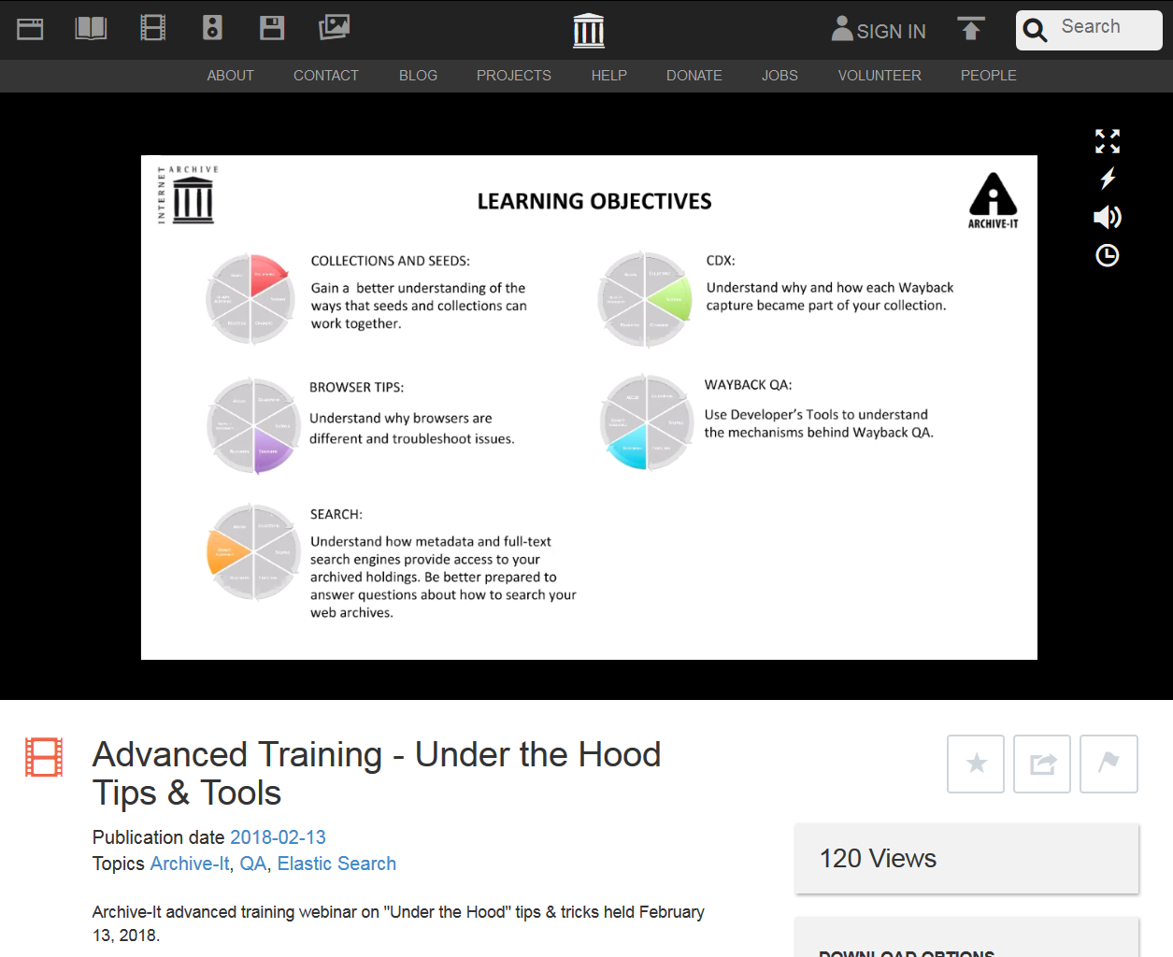
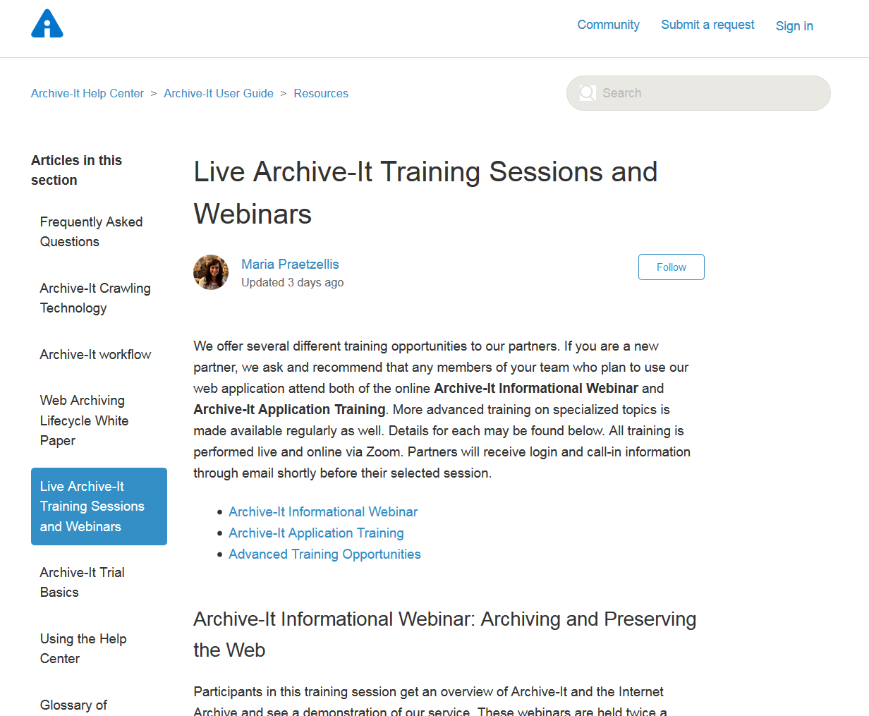
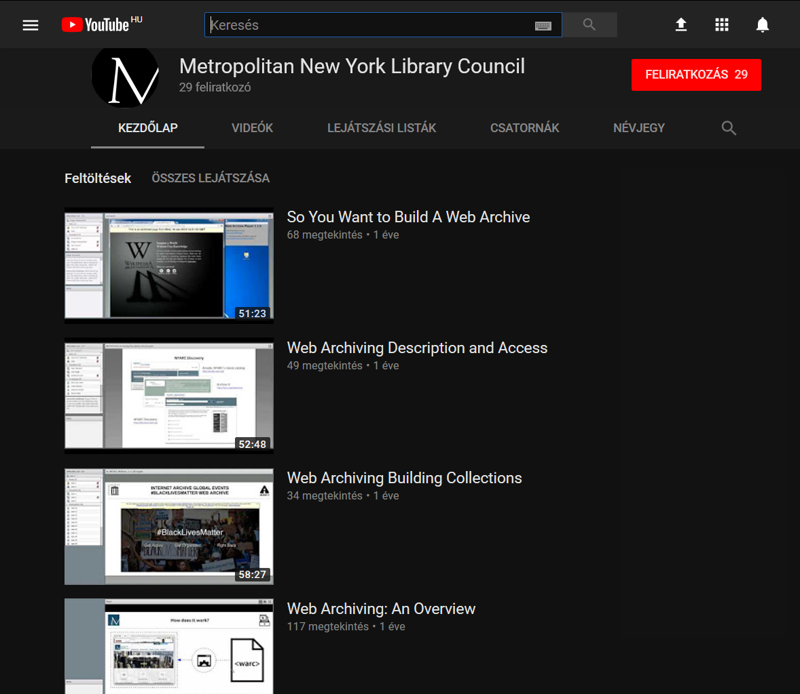
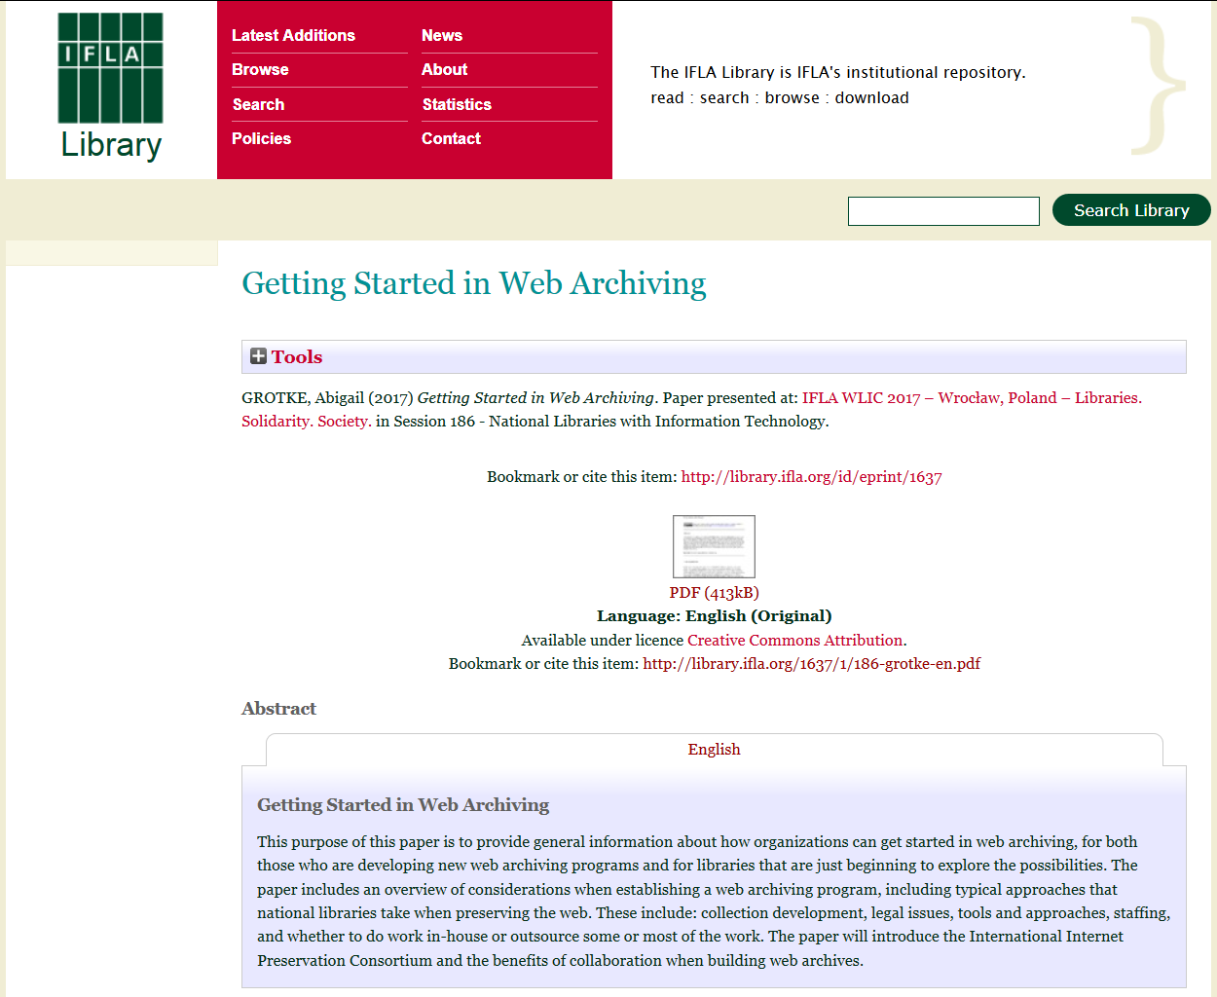

Slide 12
Ajánlott források
OSZK webaratás pilot projekt:
http://mekosztaly.oszk.hu/mia
NetLab Online Course in Web Archives and
Web Archiving:
http://www.netlab.dk/services/courses/
Janne Nielsen: Using the web archives in research:
http://www.netlab.dk/wp-content/uploads/2016/10/ Nielsen_Using_Web_Archives_in_Research.pdf
IIPC Training Working Group:
http://netpreserve.org/about-us/working-groups/ training-working-group/

Slide 13
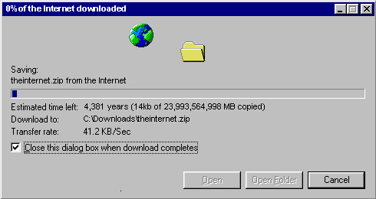
Köszönjük a figyelmet!
Kapcsolati e-mail cím: mia@mek.oszk.hu
Házi feladat: Töltsük le az Internetet, amíg még nem késő... ;-)

